Slide 1
Cours statistiques
2ème année mastère de recherche en Sciences humaines

Slide 2
Introduction
La mesure est le processus d'association des nombres avec des grandeurs physiques et des phénomènes.
Autrement dit, elle est l'obtention de la grandeur d'une quantité par rapport à une norme convenue.
La mesure est précisément la démarche par laquelle on passe du monde théorique à celui de l’ opérationnalisation.

Slide 3
Introduction
Par une mesure, on affecte un nombre ou un chiffre à la propriété d'un concept.
La portée et l'application de la mesure dépendent du contexte et de la discipline.
Ainsi s'opérationnalisent, par des mesures, des concepts (ou des construits) abstraits (le concept de soi physique, la motivation, le Burnout, le « Grit »...)

Slide 4
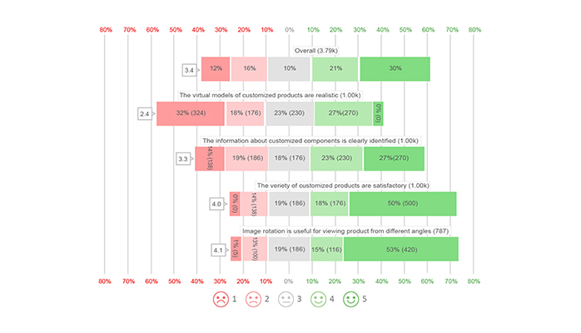
Introduction
Une mesure peut inclure de nombreux éléments tels que des tests normatifs, les échelles de mesure, des enquêtes informels, des informations recueilles par des entretiens, des analyses de contenus multimédias (texte, image, vidéos) et des données d'observation.

Slide 5
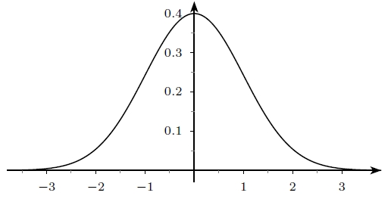
Statistiques descriptives
Loi normale :distribution qui suit le modèle mathématique de la loi normale (loi de Gauss, ou de Laplace-Gauss).
Dans la pratique, on considère souvent une distribution comme normale si elle comporte un seul "sommet" et qui est symétrique avec un aplatissement modéré de part et d'autre de ce sommet.

Slide 6
Statistiques descriptives
Coefficients pour tester la normalité

Slide 7
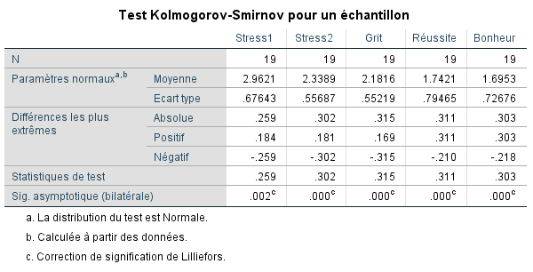
Normalité
Test de normalité

Slide 8
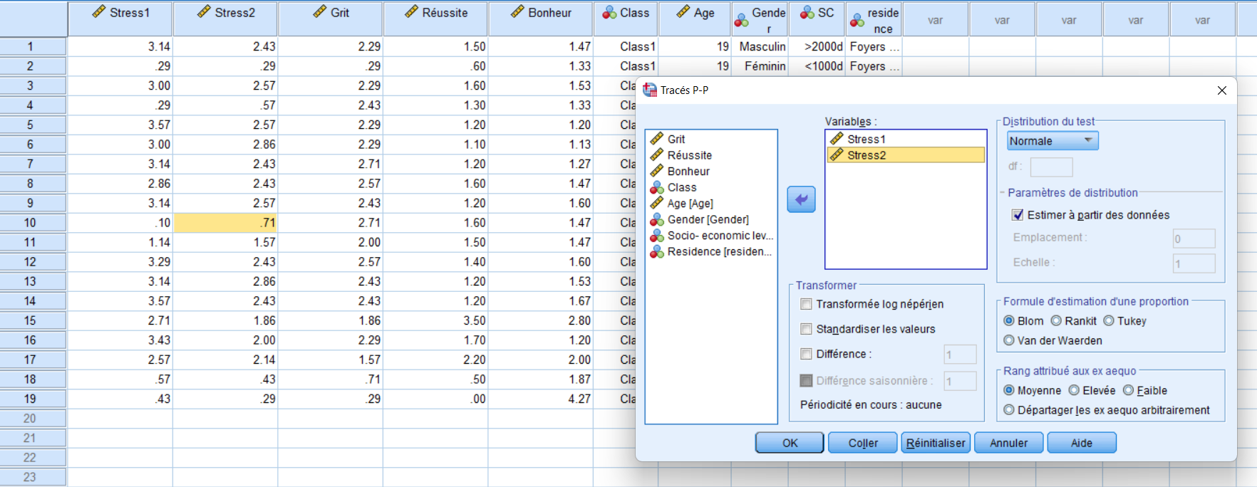
Statistiques descriptives

Slide 9
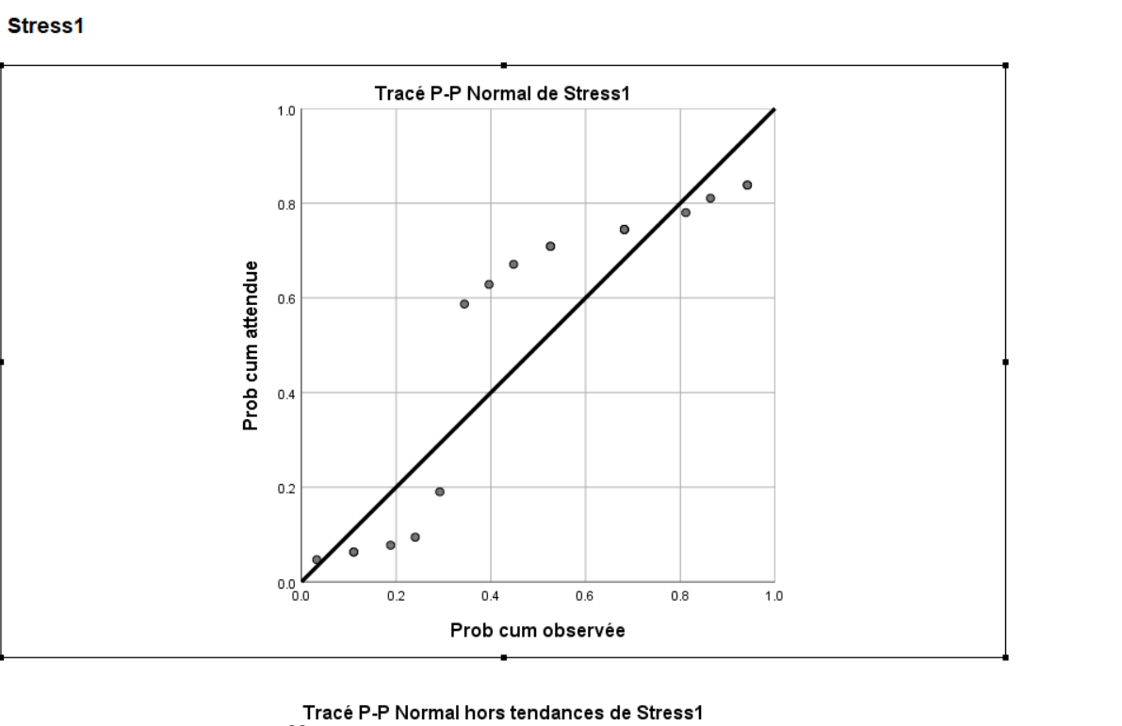
Statistiques descriptives

Slide 10
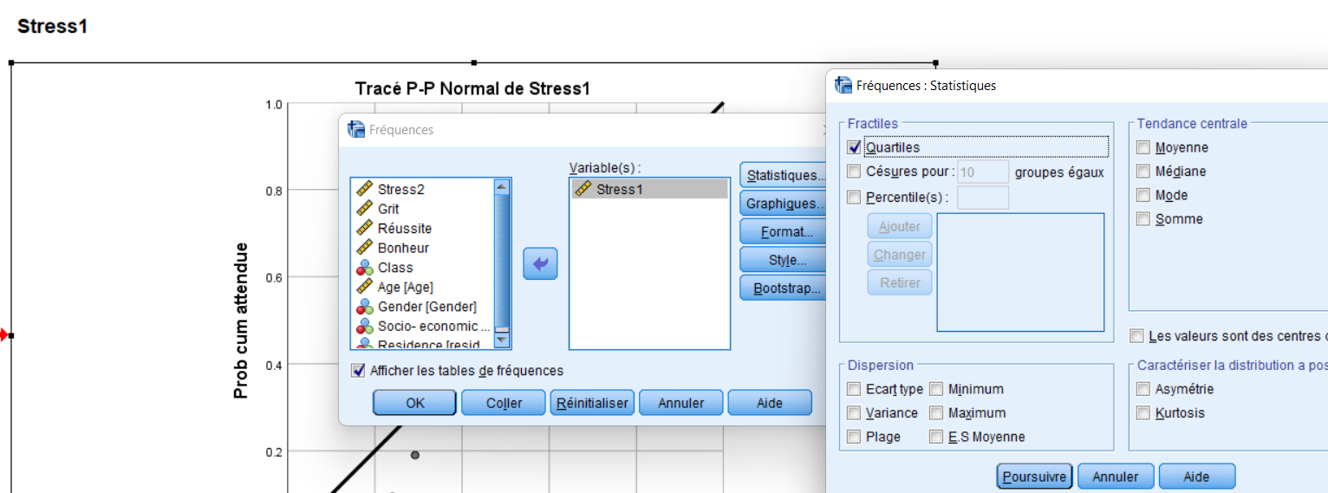
Statistiques descriptives

Slide 11
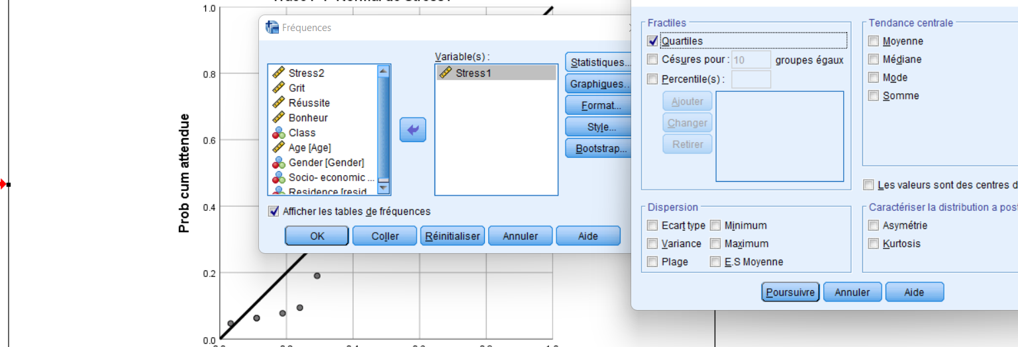
Statistiques descriptives

Slide 12
Statistiques de première génération
Les trois étapes de présentation des données statistiques:
La représentation graphique du phénomène étudié s’il est possible.
La synthèse des résultats obtenus à l’aide d’un tableau qui regroupes les catégories.
L’analyse des résultats obtenus pour faciliter au lecteur du manuscrit la tâche.

Slide 13
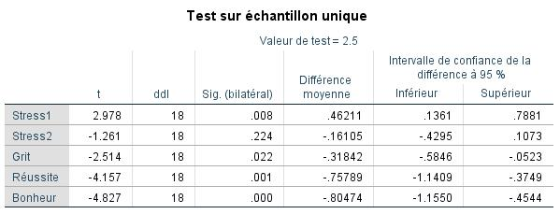
Le test-t de Student pour échantillon unique
Le test-t de Student pour échantillon unique : comparaison du groupe à une valeur de référence de 2.5

Slide 14
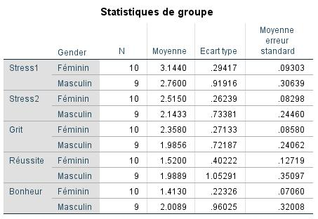
Le test-t de Student pour deux groupes indépendants
Le test-t de Student comparant deux groupes indépendants: sortie SPSS 26 pour les statistiques descriptives

Slide 15
Le test-t de Student pour deux groupes indépendants
Test des échantillons indépendants
 |  | Test de Levene sur l'égalité des variances |  | Test t pour égalité des moyennes
 |  | F | Sig. | t | ddl | Sig. (bilatéral) | Différence moyenne | Différence erreur standard | Intervalle de confiance de la différence à 95 %
 |  |  |  |  |  |  |  |  | Inférieur | Supérieur
Stress1 | Hypothèse de variances égales | 2.300 | .148 | 1.255 | 17 | .226 | .38400 | .30595 | -.26150 | 1.02950
 | Hypothèse de variances inégales |  |  | 1.199 | 9.471 | .260 | .38400 | .32020 | -.33488 | 1.10288
Stress2 | Hypothèse de variances égales | 2.467 | .135 | 1.502 | 17 | .151 | .37167 | .24737 | -.15023 | .89357
 | Hypothèse de variances inégales |  |  | 1.439 | 9.831 | .181 | .37167 | .25829 | -.20519 | .94852
Grit | Hypothèse de variances égales | 3.477 | .080 | 1.521 | 17 | .147 | .37244 | .24494 | -.14434 | .88923
 | Hypothèse de variances inégales |  |  | 1.458 | 10.020 | .175 | .37244 | .25546 | -.19661 | .94150

Slide 16
Le test-t de Student comparant deux groupes appariés.
Sortie SPSS 26 pour les statistiques descriptives

Slide 17
Le test-t de Student pour deux groupes appariés
Sortie SPSS 26
Valeurs à reporter

Slide 18
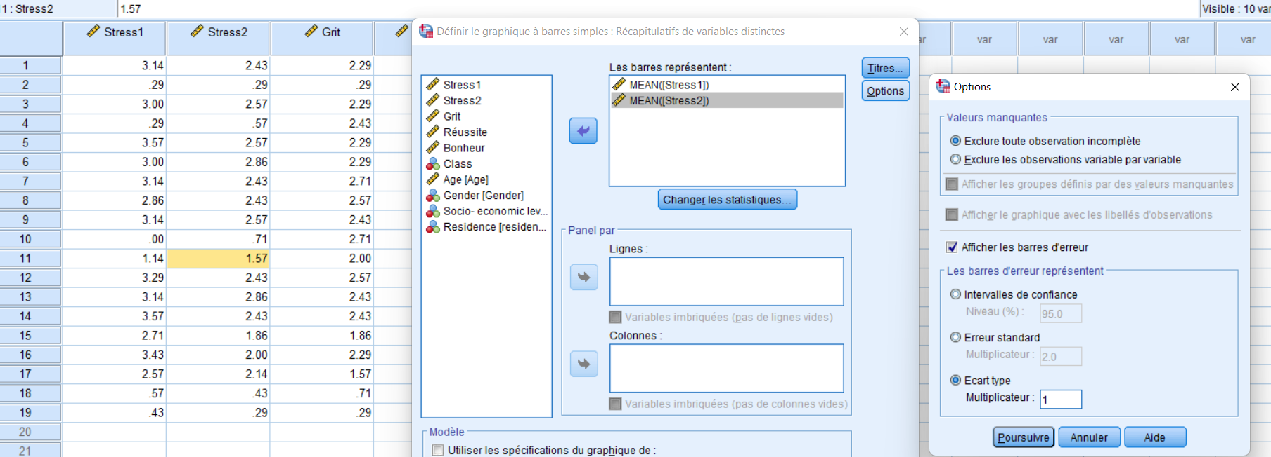
Le test-t de Student pour deux groupes appariés

Slide 19
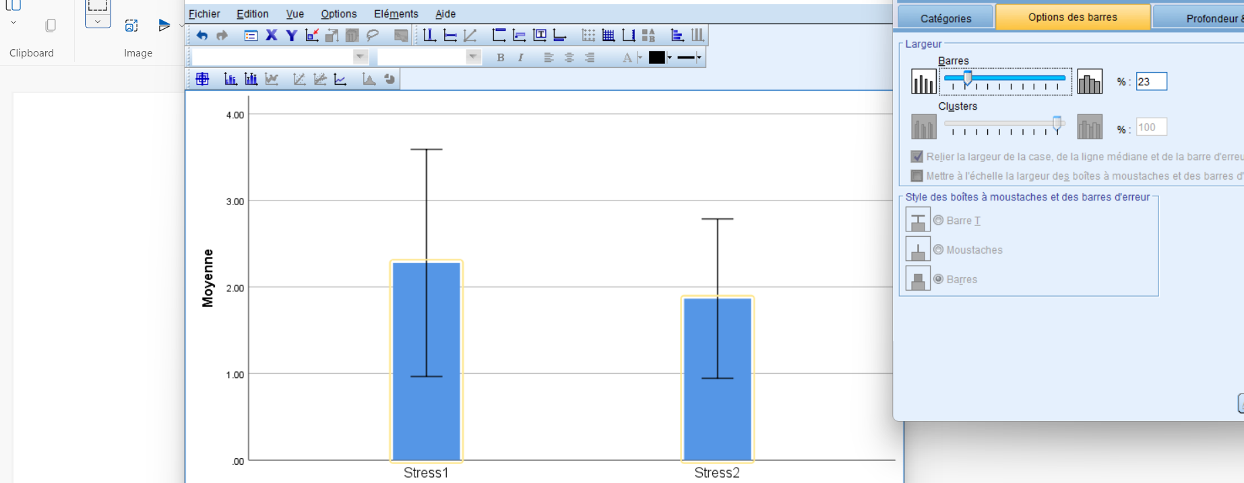
Le test-t de Student pour deux groupes appariés

Slide 20
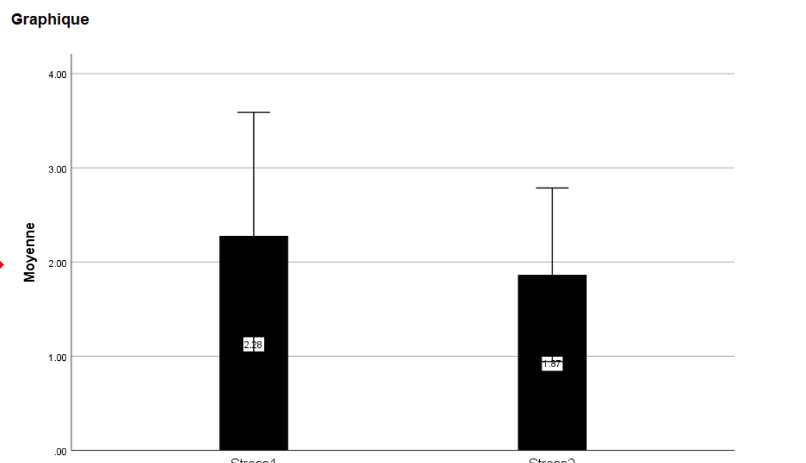
Le test-t de Student pour deux groupes appariés

Slide 21
L'analyse de variance à un facteur
L'analyse de variance à un facteur de variabilité: (Anova à un facteur)
Il s'agit ici d'étudier l'influence d'un seul facteur de variabilité sur un paramètre quantitatif.
Ceci revient à comparer les moyennes de plusieurs populations supposées normales et de même variance à partir d'échantillons aléatoires simples et indépendants les uns des autres.
Cette analyse peut être considérée comme une généralisation du test de Student.

Slide 22
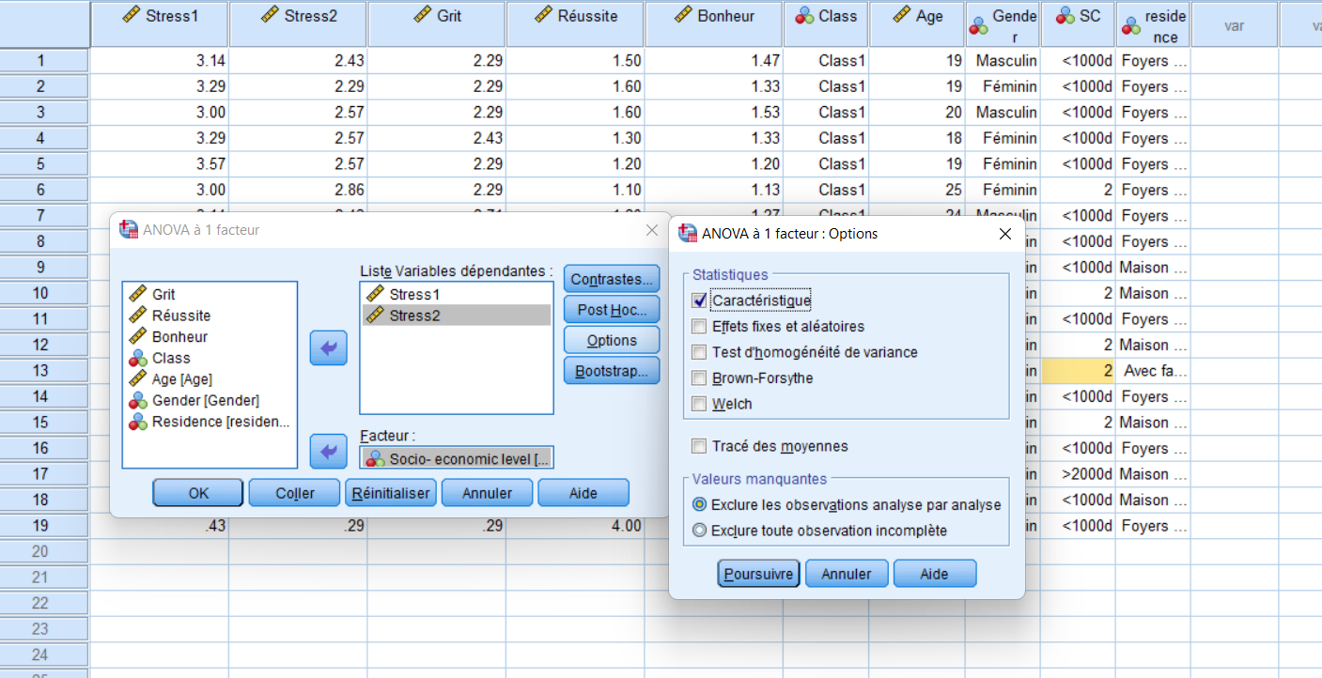
L'analyse de variance à un facteur : (Anova à un facteur)

Slide 23
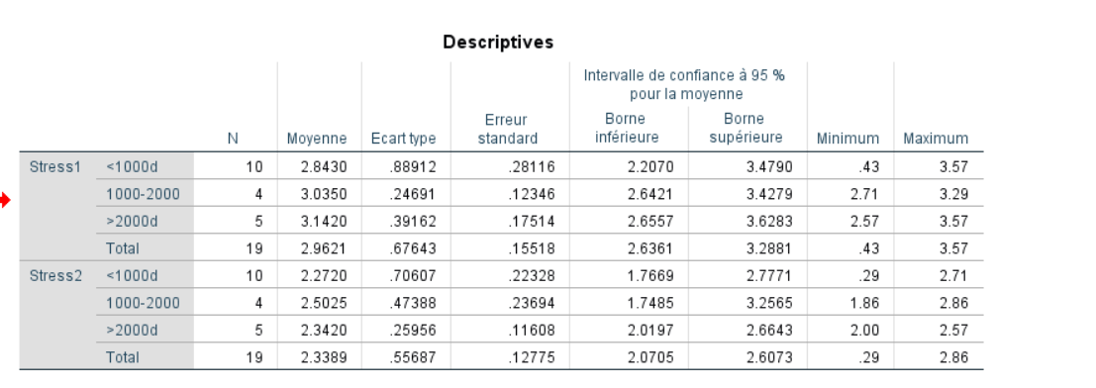
L'analyse de variance à un facteur : (Anova à un facteur)
Anova à un facteur: sortie SPSS des statistiques descriptives

Slide 24
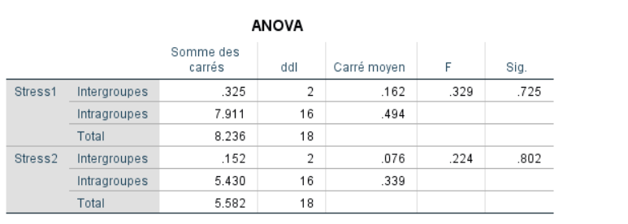
Anova à un facteur
Anova à un facteur: sortie SPSS des résultats du test (valeurs de F sont non significatifs)
Somme
des carrés
divisée par
ddl. = variabilité
inter et intra.
Inter/intra

Slide 25
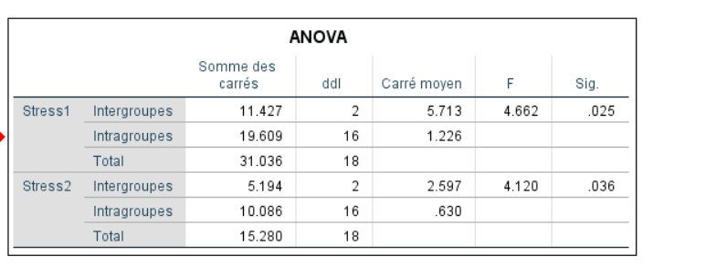
Anova à un facteur
Anova à un facteur: sortie SPSS des résultats du test (valeurs de F sont significatifs : un test post hoc est exigé)

Slide 26
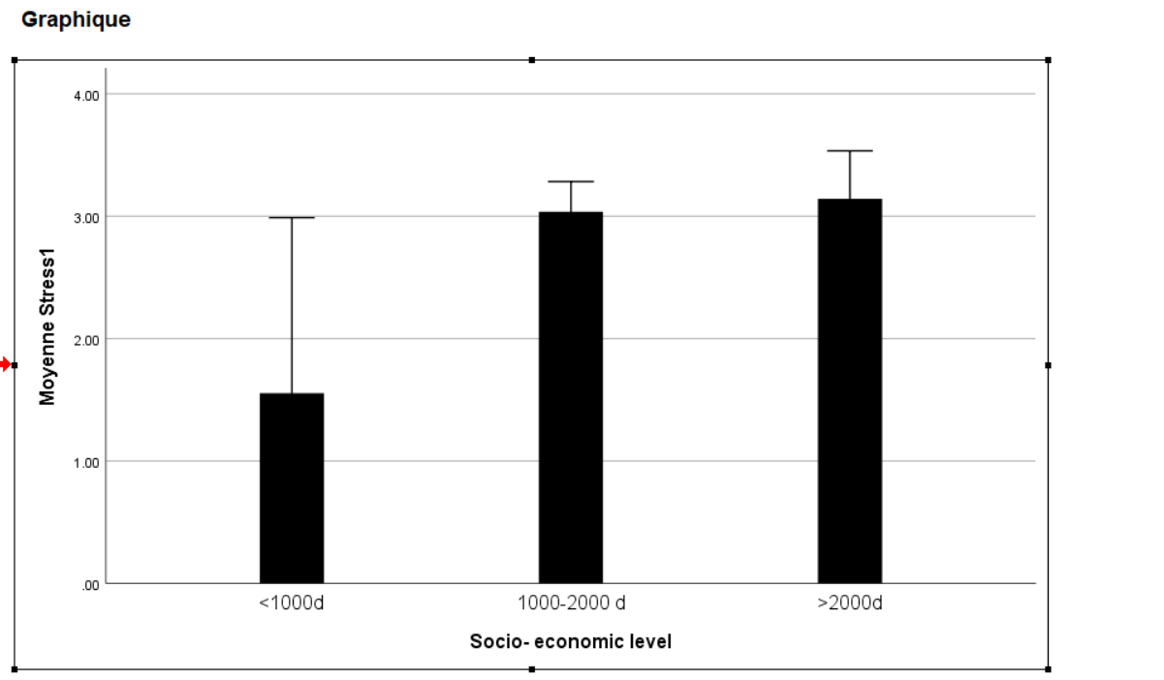
Anova à un facteur : présentation des différences
**
*
* p<0.05; ** p<0.01

Slide 27
Les tests post-hoc
Les tests post-hoc
Le test Least Significative Difference (LSD)
Cette méthode simple permet de comparer les moyennes deux à deux grâce au test de Student.
Méthode de Newman Keuls
L'essentiel de ce test réside dans une approche séquentielle ou l'on teste les comparaisons entre paires en choisissant la valeur critique en se basant sur l'étendue de la comparaison.
Le test de Tukey
Le test de Tukey utilise la même procédure du test de Newman-Keuls, mais la valeur critique choisie pour une étendue reste considérée pour les autres comparaisons.

Slide 28
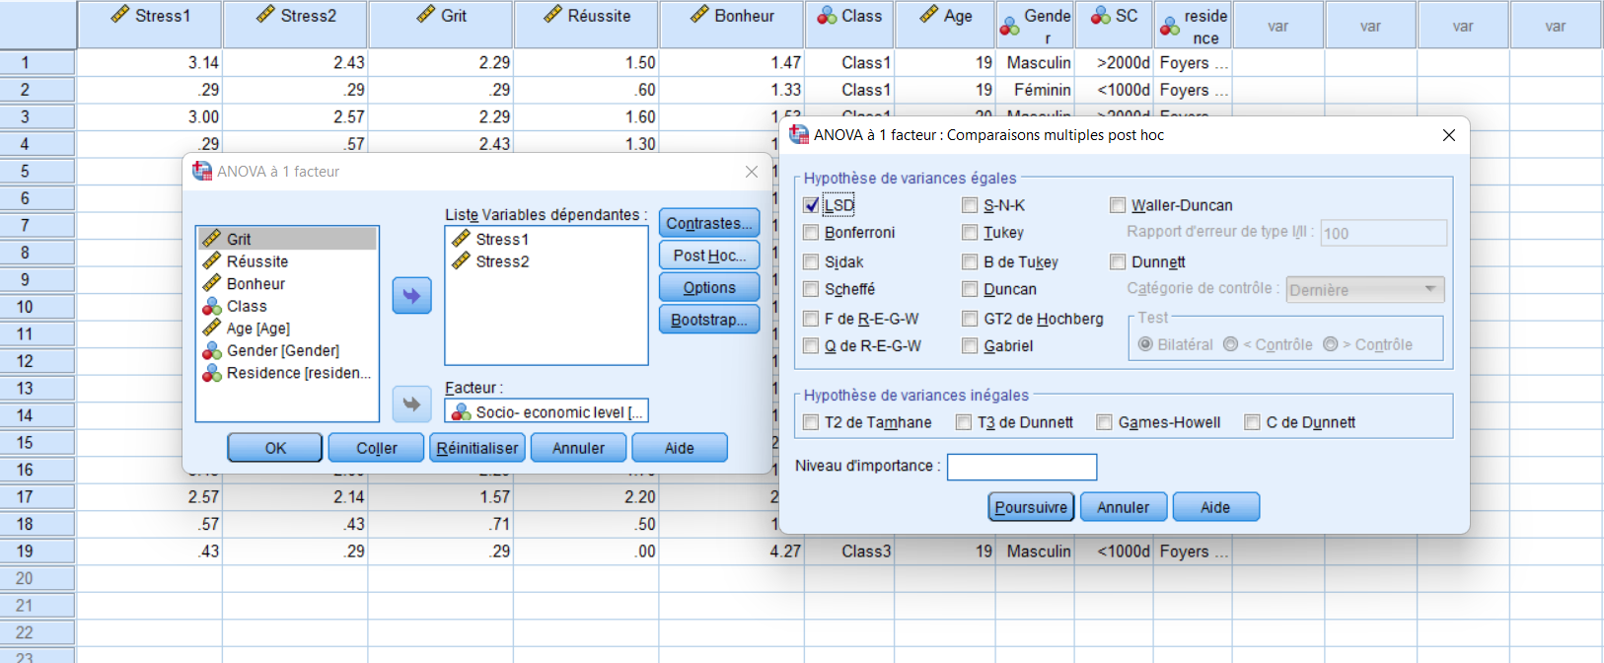
Les tests post-hoc
Plusieurs choix

Slide 29
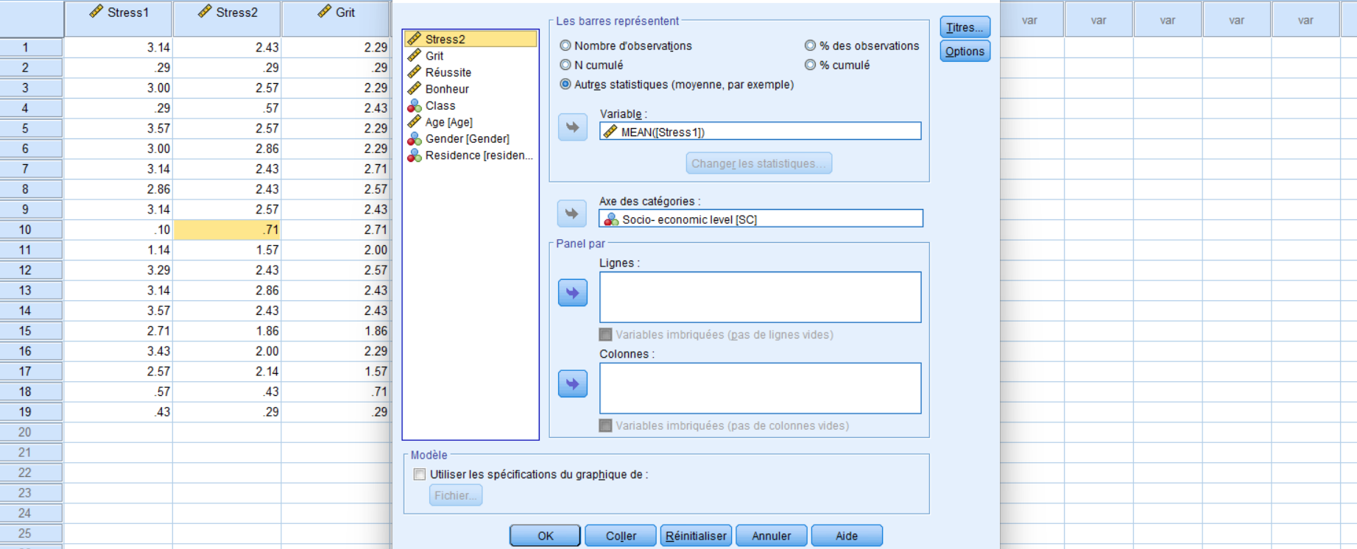
Illustration graphique : 3 groupes

Slide 30
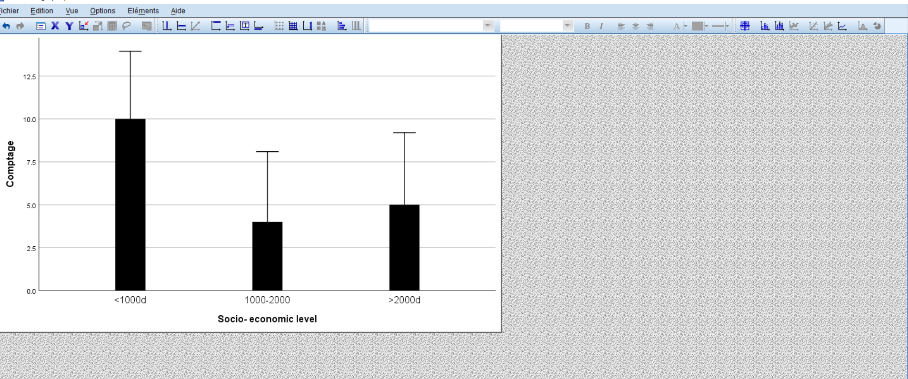
Illustration graphique : trois groupes

Slide 31
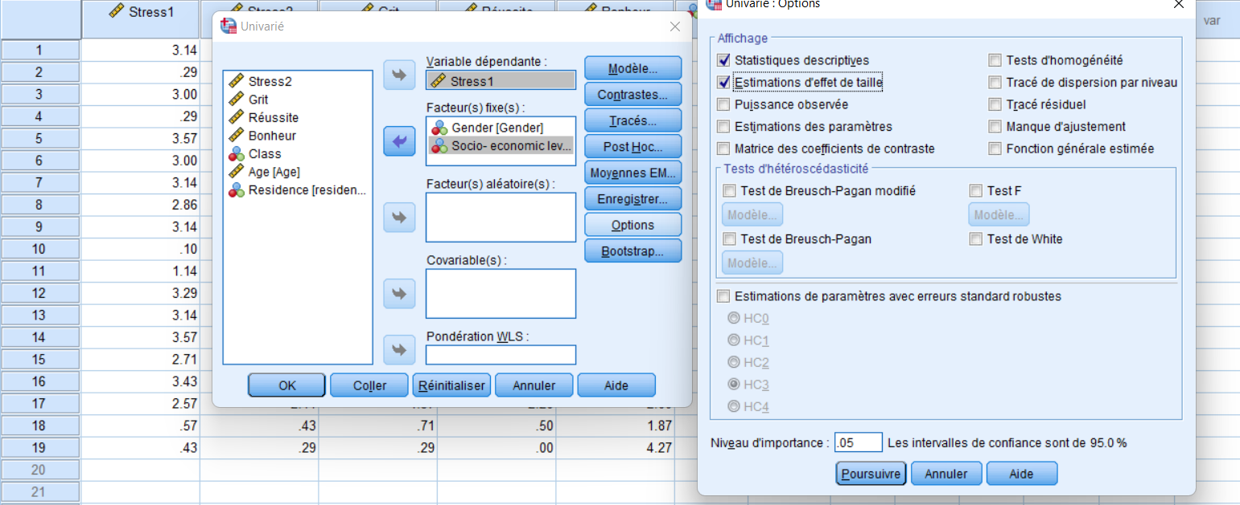
Analyse univariée

Slide 32
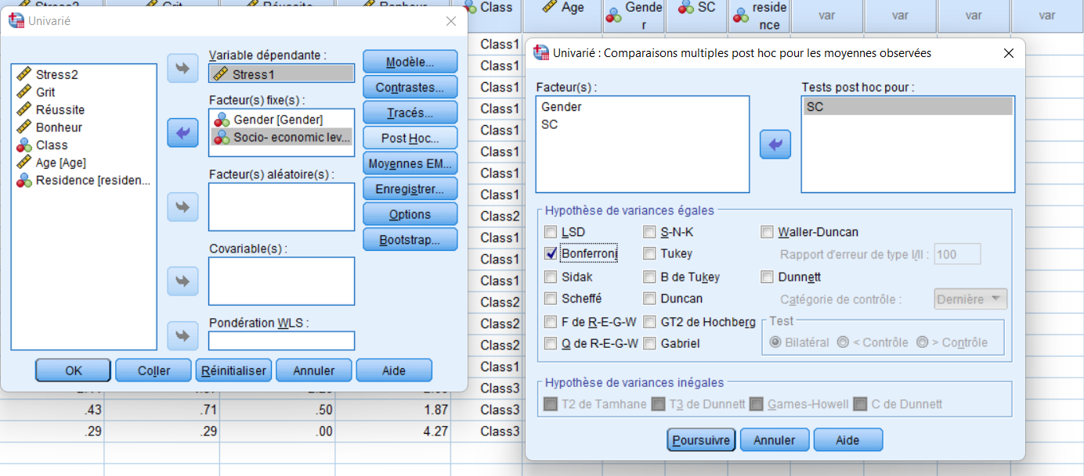
Analyse univariée

Slide 33
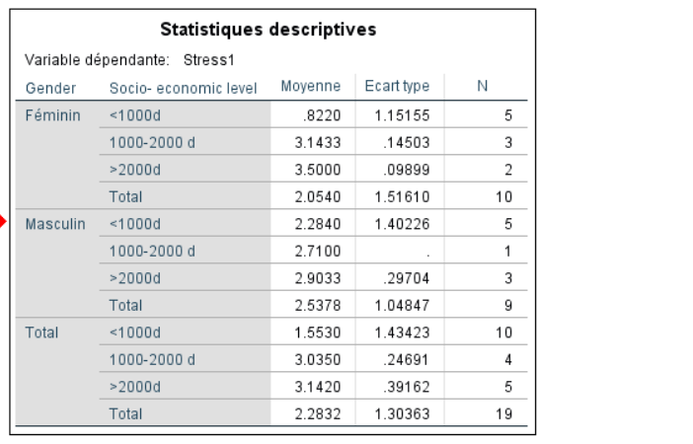
Analyse univariée
Sortie SPSS Pour les statistiques descriptives

Slide 34
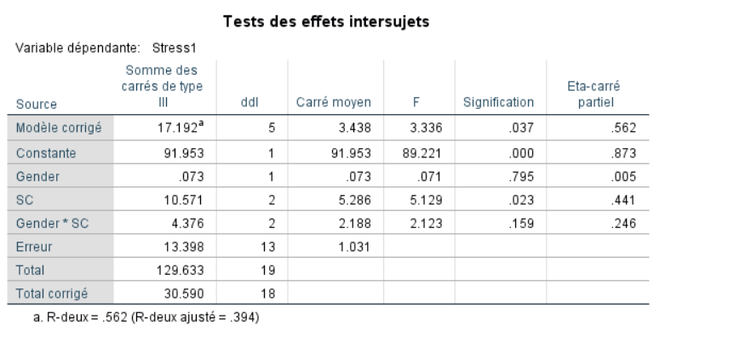
Analyse univariée

Slide 35
Analyse univariée

Slide 36
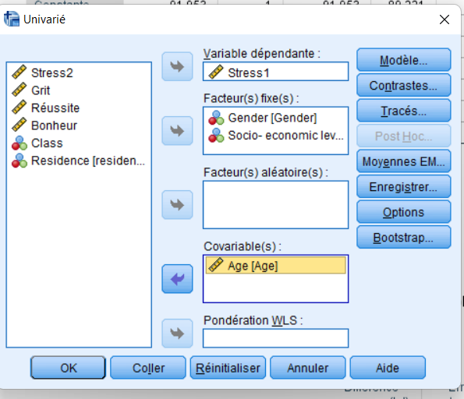
Analyse de covariance Ancova

Slide 37
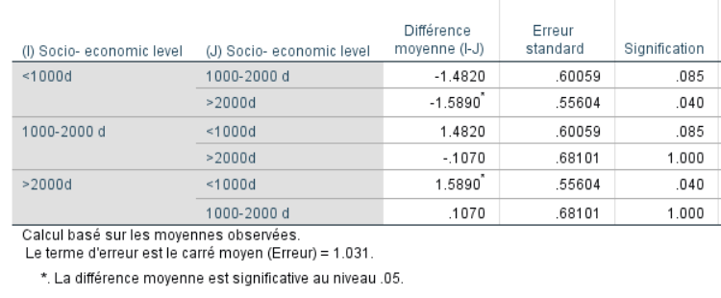
Analyse de covariance Ancova

Slide 38
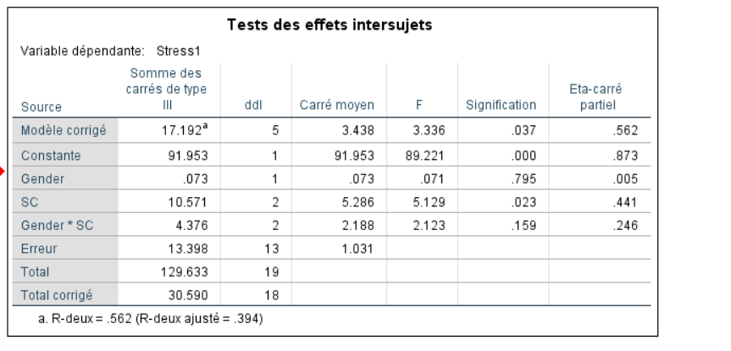
Analyse de covariance Ancova

Slide 39
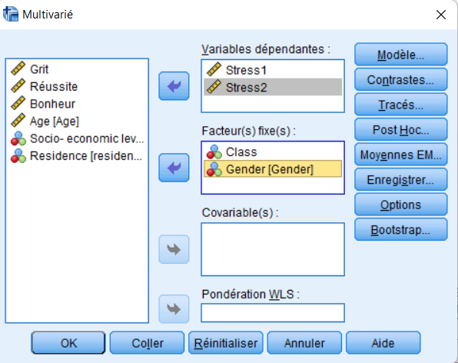
Analyse Multivariée

Slide 40
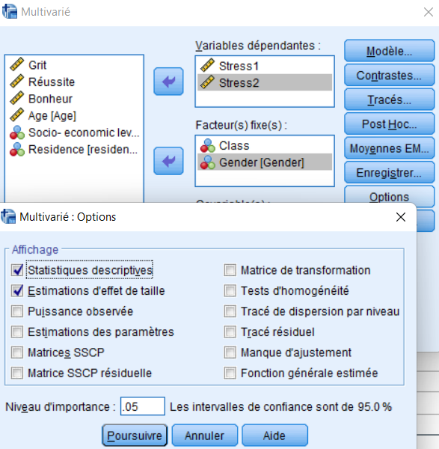
Analyse Multivariée

Slide 41
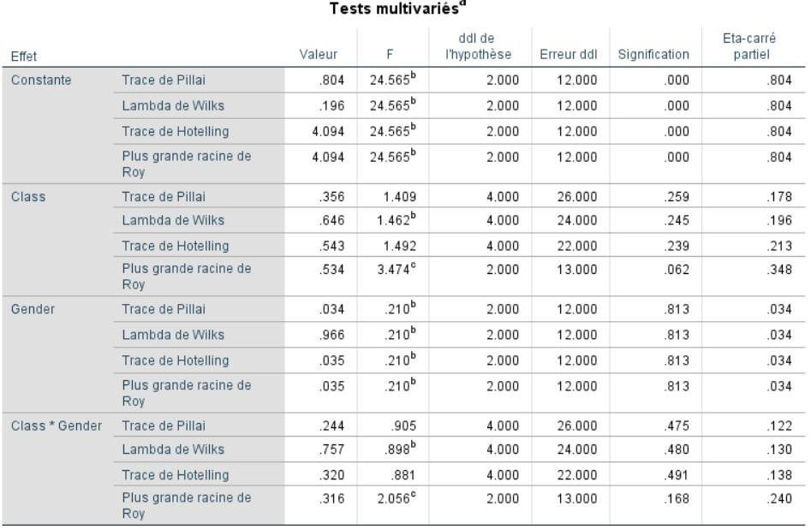
Analyse Multivariée

Slide 42
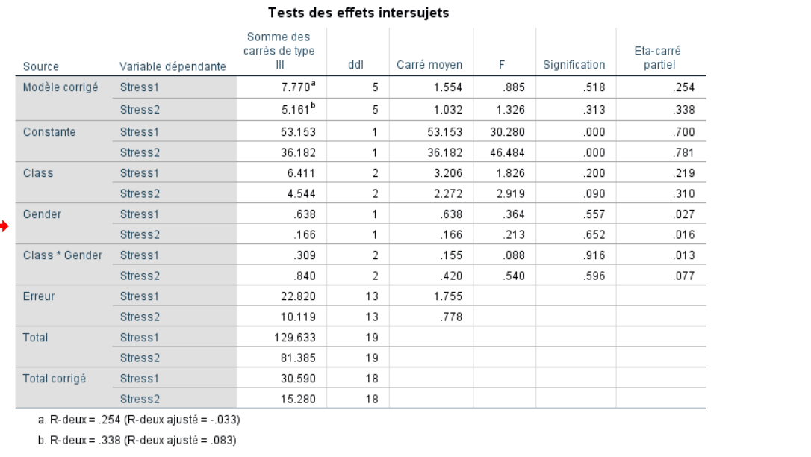
Analyse Multivariée

Slide 43
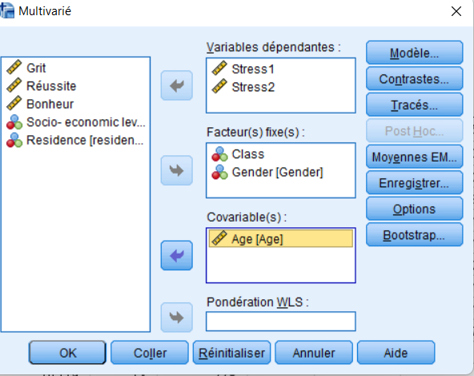
Analyse de covariance Multivariée (Mancova)

Slide 44
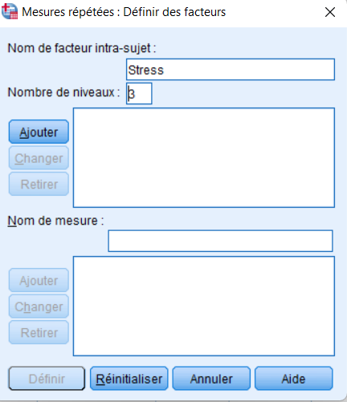
Analyse de variance mesures répétées
3 mesures répétées dans le temps pour le stress

Slide 45
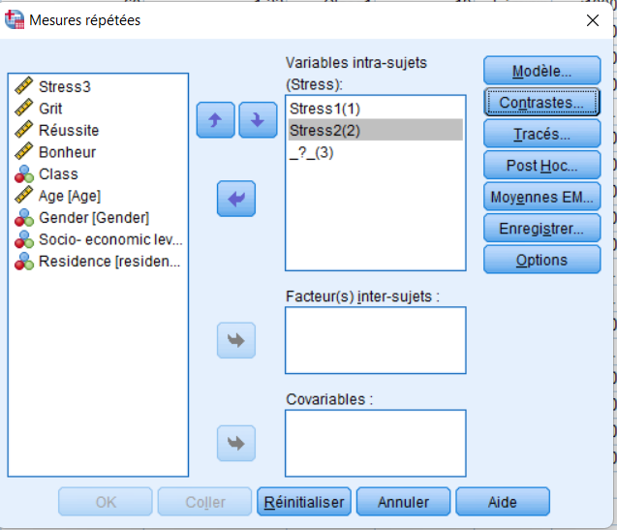
Analyse de variance mesures répétées

Slide 46
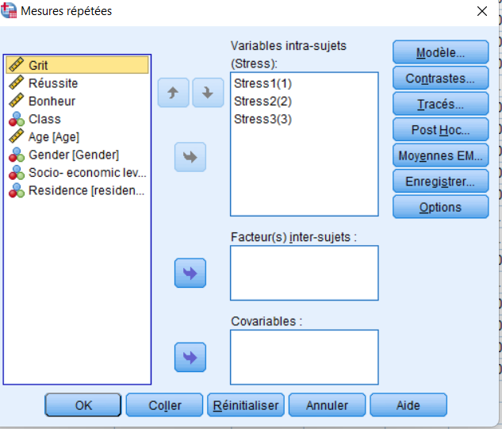
Analyse de variance mesures répétées

Slide 47
Analyse de variance mesures répétées

Slide 48
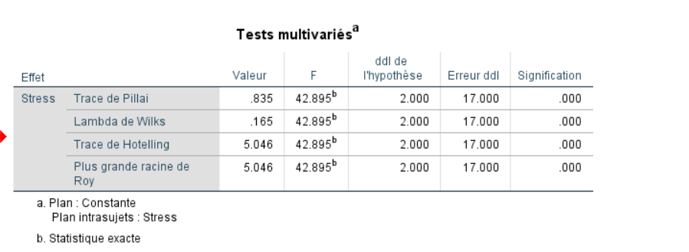
Analyse de variance mesures répétées

Slide 49
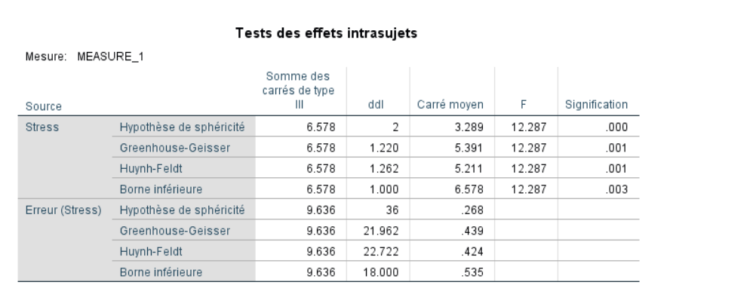
Analyse de variance mesures répétées

Slide 50
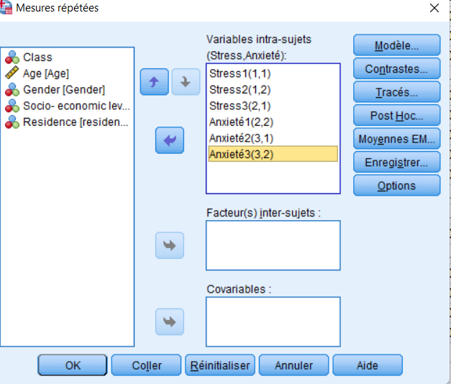
Analyse de variance mesures factorielle

Slide 51
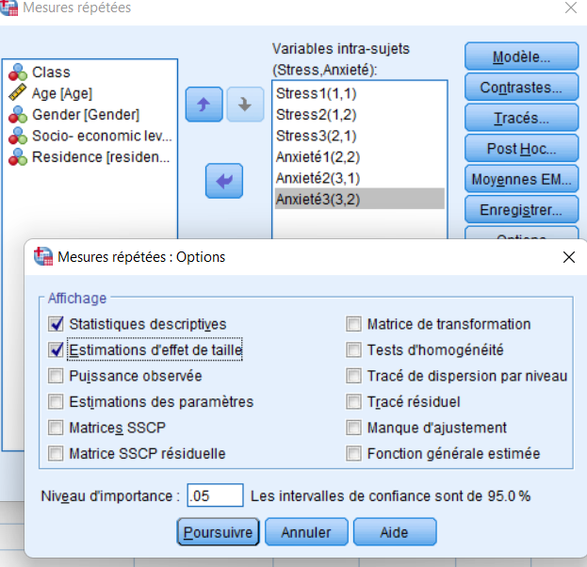
Analyse de variance mesures factorielle

Slide 52
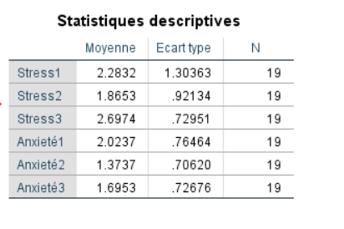
Analyse de variance mesures factorielle

Slide 53
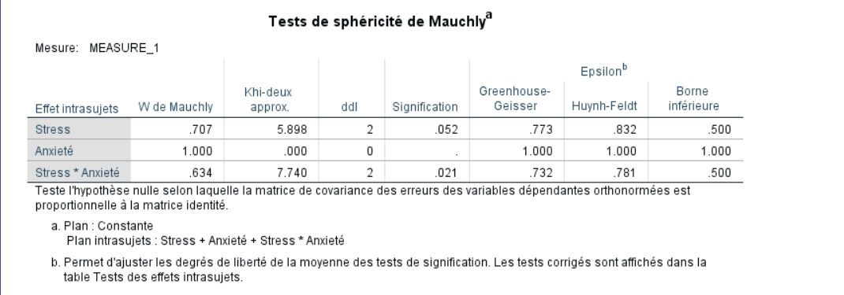
Analyse de variance mesures factorielle

Slide 54
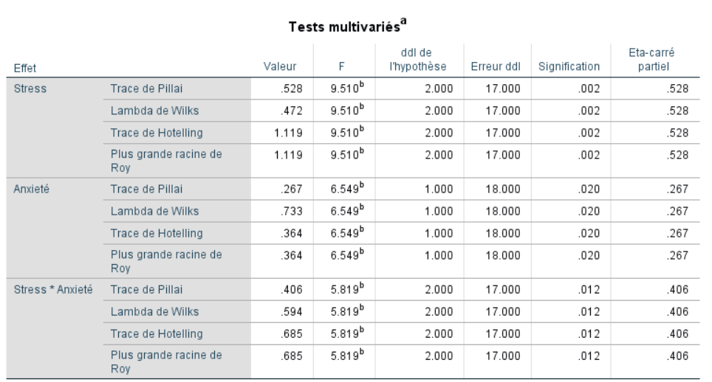
Analyse de variance mesures factorielle

Slide 55
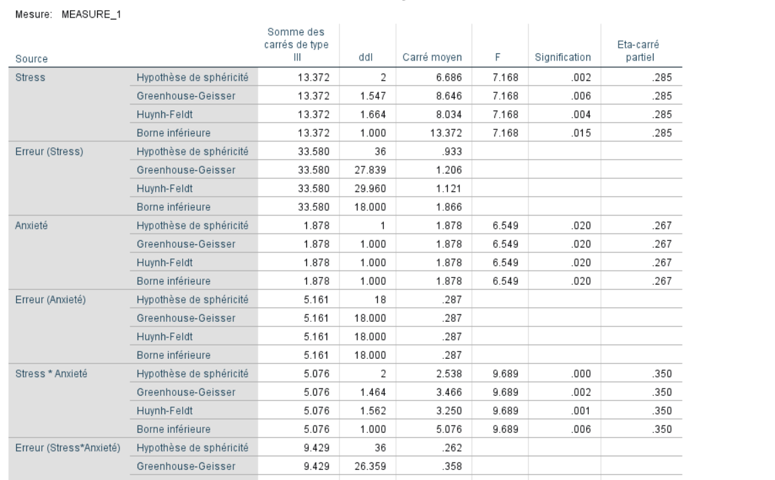
Analyse de variance mesures factorielle

Slide 56
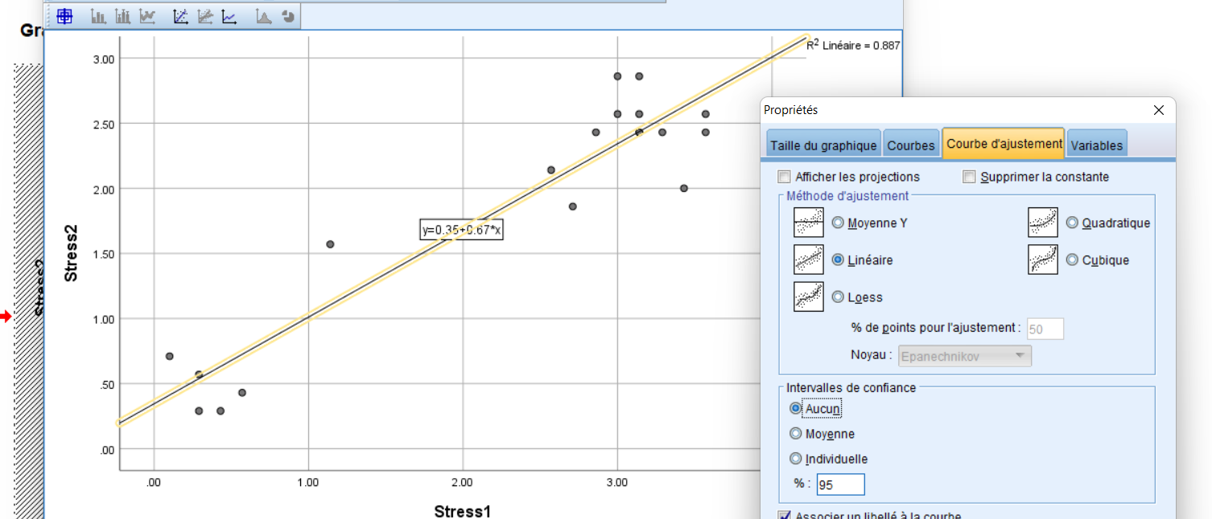
Illustration graphique de la corrélation de Pearson

Slide 57
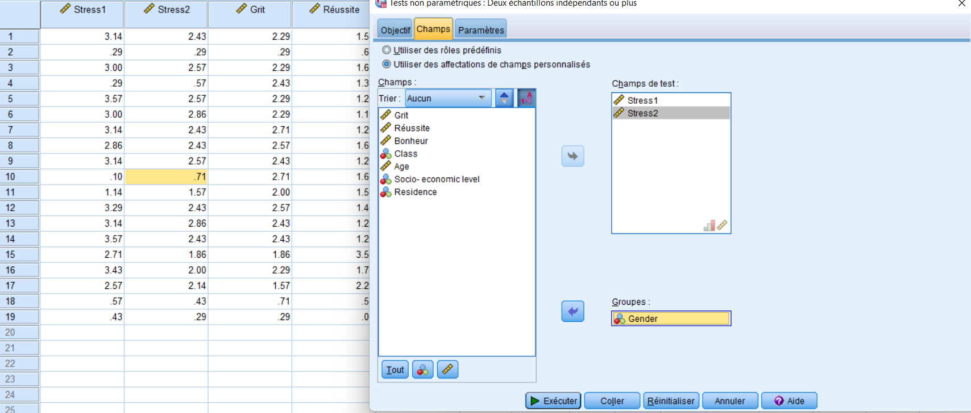
Tests non paramétriques

Slide 58
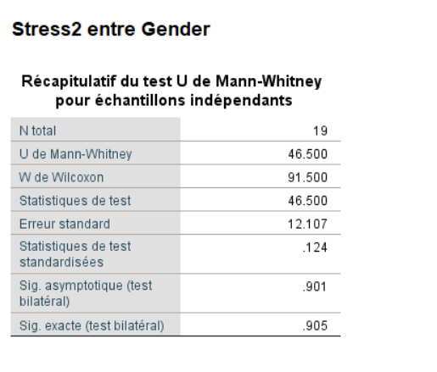
Tests non paramétriques

Slide 59
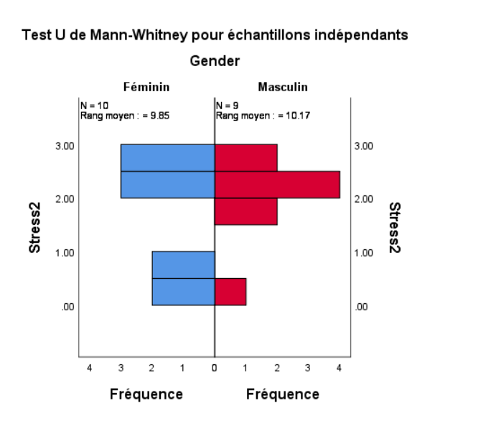
Tests non paramétriques

Slide 60
Tests non paramétriques
Le test de Wilcoxon
C'est aussi un test qui se base sur les rangs. Cependant, il permet de tester les moyennes de deux échantillons qui sont liés.
Il généralement utilisé pour des petits échantillons ou pour distributions qui ne suivent pas le théorème de Gauss.

Slide 61
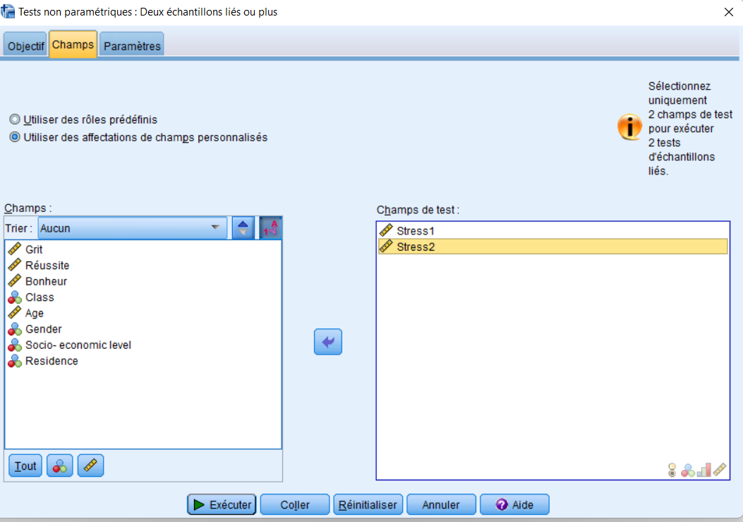
Tests non paramétriques

Slide 62
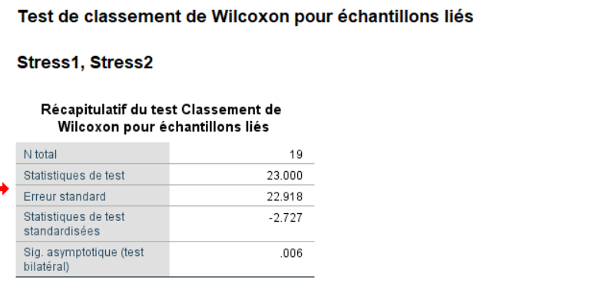
Le test de Wilcoxon

Slide 63
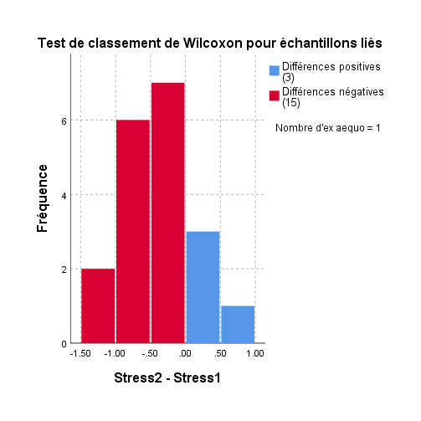
Le test de Wilcoxon

Slide 64
Le test de Kruskall Wallis
Le test de Kruskall Wallis
Ce test est préféré à l'analyse de variance à un facteur lorsque les hypothèses de normalité des différents échantillons sont violés.
Il vise à tester l'égalité de plusieurs échantillons indépendantes.
C'est toujours un test qui est basé sur les rangs.

Slide 65
Le test de Kruskall Wallis

Slide 66
Test non paramétrique Kruskal-Wallis

Slide 67
Tests non paramétriques
Le test du coefficient de corrélation de Spearman
C’est un test non-paramétrique équivalent au le coefficient de corrélation de Pearson. Les coefficients de corrélation des rangs sont très utiles pour tester l'indépendance de deux variables non gaussiennes ou lorsque l'échantillon est réduit.
Le test de corrélation des rangs de Kendall
C'est l'équivalent du test du coefficient de corrélation de Spearman mais pour des observations appariées.

Slide 68
Le test du coefficient de corrélation de Spearman

Slide 69
Le test de corrélation des rangs de Kendall

Slide 70
Régression linéaire
Coefficient de correlation r
Le r deux ajusté permet de corriger le rdeux en function de nombre de variables

Slide 71
Régression linéaire
Paramètre du modèle de corrélation

Slide 72
Régression linéaire
Paramètres de colinéarlité

Slide 73
Régression linéaire

Slide 74
Régression linéaire multiple

Slide 75
Régression linéaire

Slide 76
Régression linéaire
Coefficient de correlation de Pearson
Les variables indépendantes expliquent 38.8% du stress

Slide 77
Régression linéaire
Paramètre du modèle
L’équation de la droite de la regression
Facteur important pour expliquer le stress

Slide 78
Régression linéaire
La statistique de F pour 4 et 14 ddl
Décomposition de la variance totale
Somme des carrés /ddl

Slide 79
Développement des échelles de mesure
Le développement et la validation d'échelles sont essentiels à une grande partie du travail dans les sciences de la santé, sociales et comportementales.
Le concept d'échelle de mesure est inextricablement lié au concept de variable. Une variable est une grandeur qui peut prendre plusieurs valeurs (ou modalités).

Slide 80
Analyse factorielle exploratoire

Slide 81
Analyse factorielle exploratoire

Slide 82
Analyse factorielle exploratoire :les méthodes d’extraction
les méthodes d’extraction sont multiples

Slide 83
Analyse factorielle exploratoire :les méthodes de rotation
les méthodes de rotation (5 méthodes)

Slide 84
Analyse factorielle exploratoire

Slide 85
Possibilté de factorisation
Indice de KMO >0.6 et
Test de sphéricité de Bartlett significatif Matrice factorisable→

Slide 86
Analyse factorielle exploratoire
Valeurs propres initiales à retenir doivent être supérieures à 1.

Slide 87
Analyse factorielle exploratoire

Slide 88
Analyse factorielle exploratoire
C’est le diagramme de Cattel :Prendre les facteurs qui ont une valeur propre >1.

Slide 89
Analyse factorielle exploratoire
Méthode d'extraction : Analyse en composantes principales.
Méthode de rotation : Vari-max avec normalisation Kaiser.

Slide 90
Analyse factorielle exploratoire
Méthode d'extraction : Moindres carrés non pondérés.
Méthode de rotation : Oblimin avec normalisation Kaiser.

Slide 91
Analyse factorielle confirmatoire
Analyse factorielle confirmatoire (Méthode AMOS, Guelmami et al., 2021)

Slide 92
L'analyse factorielle confirmatoire (CFA)
Les coefficients d’ajustements
indice d'ajustement = 0,977 ;
indice d'ajustement ajusté = 0,965 ;
indice de Tucker-Lewis TLI= 0,995 ;
indice d'ajustement comparatif CFI = 0,996 ;
Erreur quadratique moyenne d'approximation RMSEA= 0,023
Intervalle de confiance de RMSEA(IC à 90 % 0-0,04) ;
racine moyenne résiduelle normalisée RMR= 0,036.

Slide 93
Analyse factorielle confirmatoire de second ordre
Analyse factorielle confirmatoire de second ordre (package Lavaan, Guelmami et al. (2022))

Slide 94
Exemple. Modèle SmartPls expliquant les effets de la satisfaction au travail et la satisfaction de la vie sur l’efficacité académique de l’enseignant
Notes:
La figure 1 présente les différentes relations du modèle de mesure généré par le logiciel SMARTPLS. Les rectangles en couleur jaune présentent les différents items des échelles de mesure. Les cercles en bleu présentent les construits latents. Tandis que les flèches représentent les relations entre les variables. Le modèle était réflexif et l’échelle de la satisfaction au travail était de premier ordre. De ce fait un construit formatif a été construit pour cette échelle.
Pour tester un modèle SMARTPLS trois étapes consécutives sont suggérés. La première étape consiste à tester le modèle de mesure. La deuxième étape consiste à tester le modèle structurel et la dernière étape consiste à tester les hypothèses de mesure.

Slide 95
Merci pour votre attention

